Slide 1
শিক্ষক পরিচিতি
মাহমুদ শরীফ মোল্লা
সহকারি শিক্ষক
উত্তর পশ্চিম চর মার্টিন সরকারি প্রাথমিক বিদ্যালয়
কমলনগর, লক্ষীপুর।

Slide 2
বিষয় পরিচিতি
বিষয়: প্রাথমিক বিজ্ঞান
শ্রেণি: তৃতীয়
অধ্যায়: 1 (আমাদের পরিবেশ)
পাঠ: বিভিন্ন ধরনের পরিবেশ
সময়: ৪৫ মিনিট

Slide 3
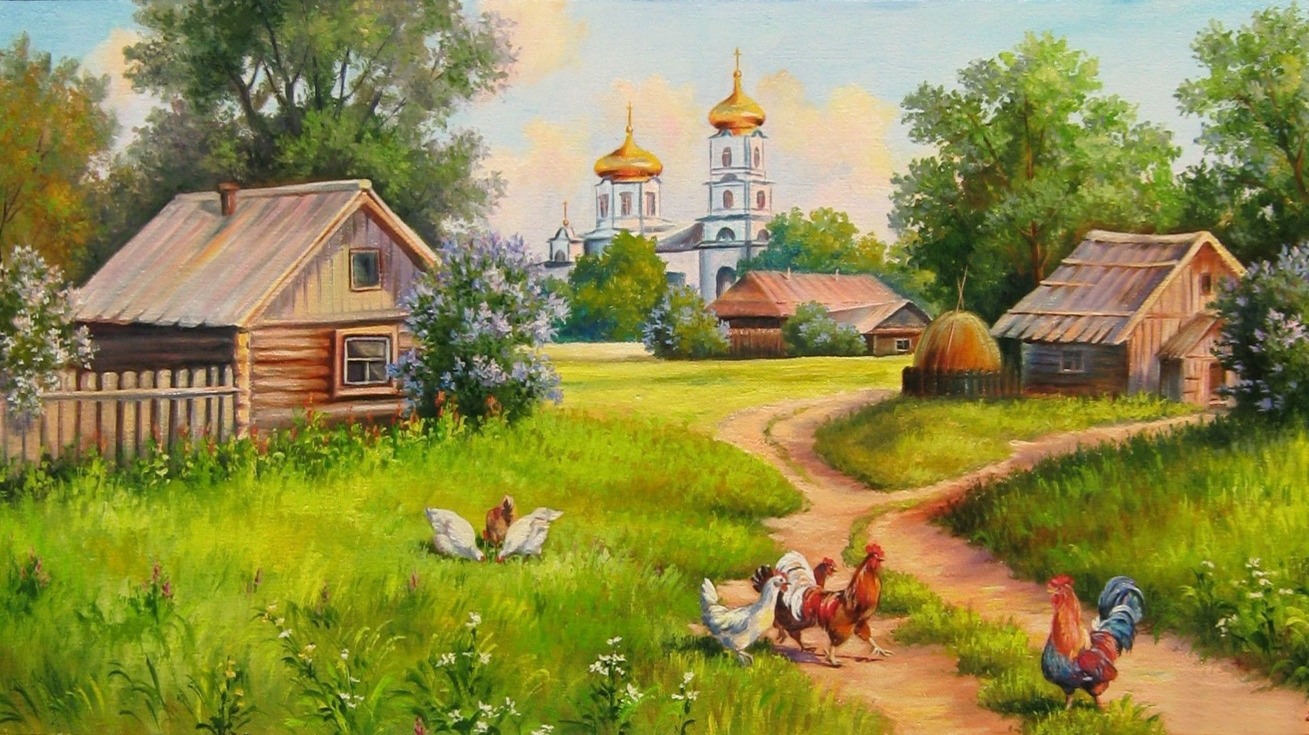
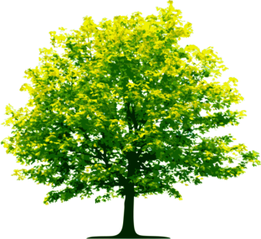
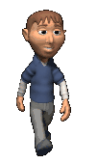
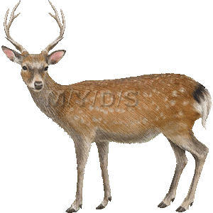
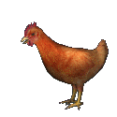
ছবিতে কি দেখতে পাচ্ছ ?
আমাদের চারপাশের পরিবেশ

Slide 4
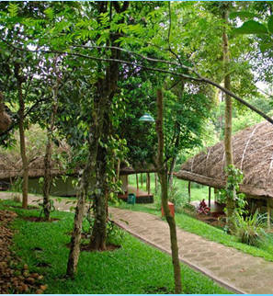
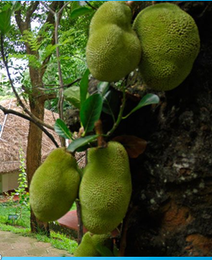
আজ আমরা পড়ব
বিভিন্ন ধরনের পরিবেশ

Slide 5
শিখনফল
১.১.১ পরিবেশ কী তা বলতে পারবে।
1.3.1 বিভিন্ন ধরনের পরিবেশ চিহ্নিত করতে পারবে।
1.3.2 পর্যবেক্ষণের মাধ্যমে প্রাকৃতিক পরিবেশ পরিবেশ ও মানুষের তৈরি
পরিবেশের মধ্যে পার্থক্য নির্ণয় করতে পারবে।

Slide 6
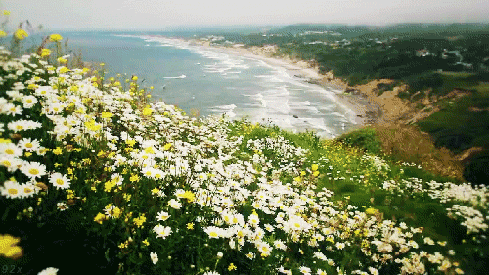
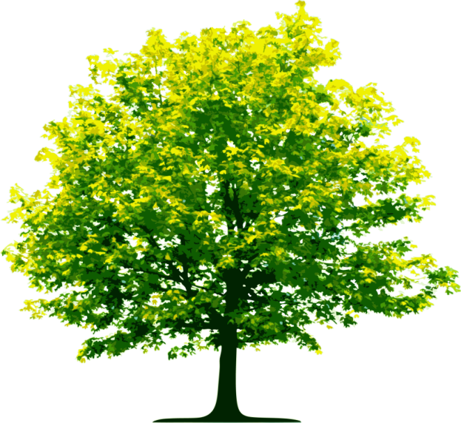
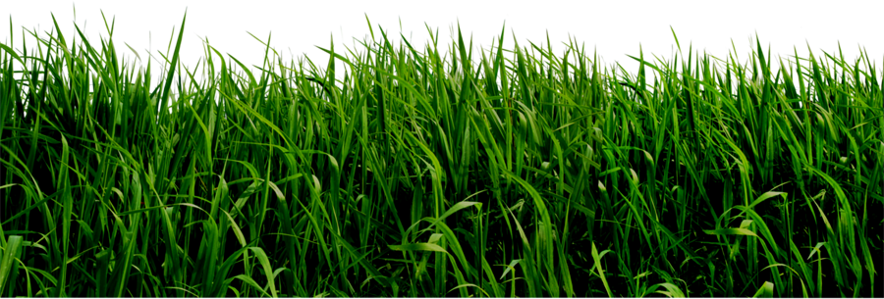
এখানে তোমরা কী দেখতে পাচ্ছো ?
আমাদের চারিদিকে রয়েছে সূর্যের আলো, গাছপালা ,পাখি, বায়ু ।

Slide 7
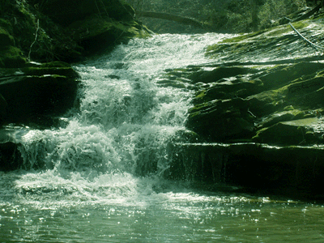
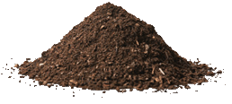
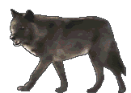
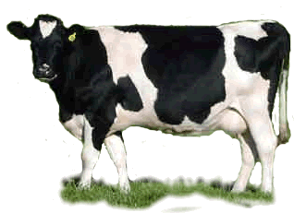
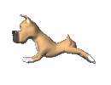
আরও আছে পানি ,মাটি, মানুষ ও বিভিন্ন ধরনের জীবজন্তু
এগুলো কি আমরা তৈরি করতে পারি ?
প্রাকৃতিক উপাদান নিয়েই প্রাকৃতিক পরিবেশ।
না, প্রাকৃতিক উপায়ে এগুলো তৈরি হয়েছে।

Slide 8
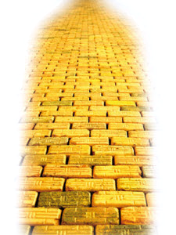
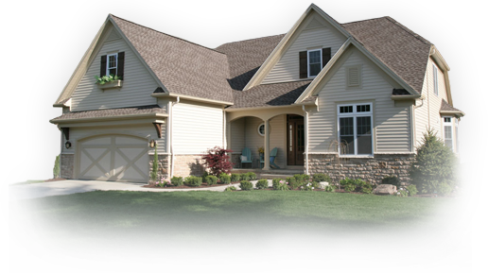
ঘরবাড়ি
দালানকোঠা
রাস্তাঘাট
আমরা অনেক রকমের জিনিস তৈরি করি।
ঘরবাড়ি, দালানকোঠা, রাস্তাঘাট

Slide 9
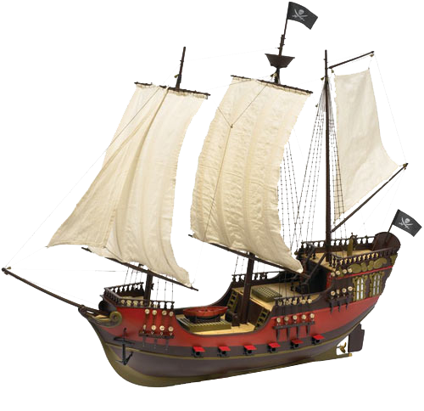
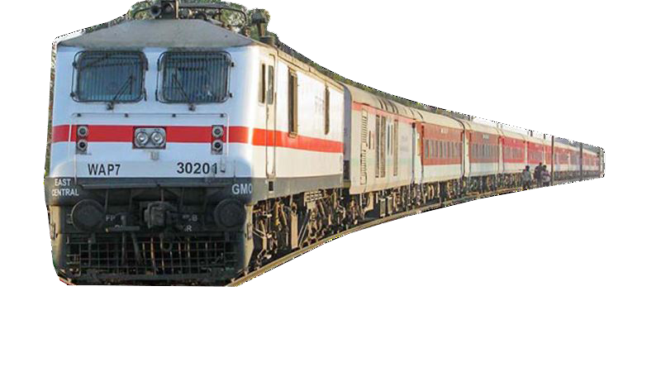
বাস
ট্রেন
নৌকা
বাস, ট্রেন, নৌকা এগুলো মানুষের তৈরি উপাদান।

Slide 10
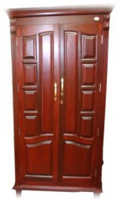
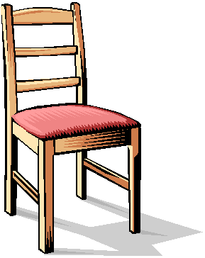
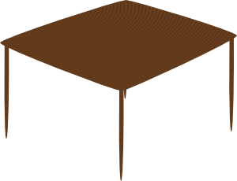
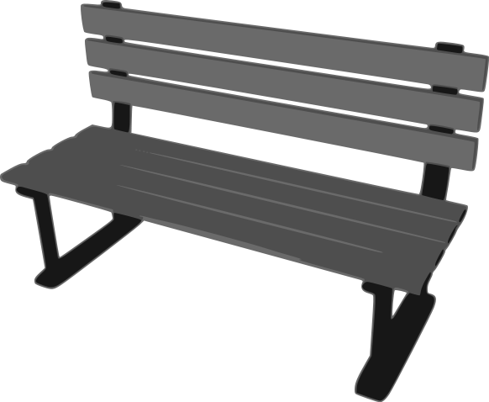
চেয়ার
টেবিল
বেঞ্চ
আলমারি
আবার চেয়ার, টেবিল, বেঞ্চ, আলমারি এগুলোও মানুষের তৈরি উপাদান।
মানুষের তৈরি এসকল উপাদান নিয়ে গড়ে উঠেছে মানুষের তৈরি পরিবেশ।

Slide 11
দলগত কাজ
দল : 1
দল : 2
প্রাকৃতিক পরিবেশের উপাদান
মানুষের তৈরি পরিবেশের উপাদান
সূর্যের আলো, গাছপালা ,পাখি,
বেঞ্চ,
চেয়ার,
টেবিল,
আলমারি,
পানি ,মাটি, বায়ু,মানুষ
নৌকা,
বাস,
ট্রেন

Slide 12
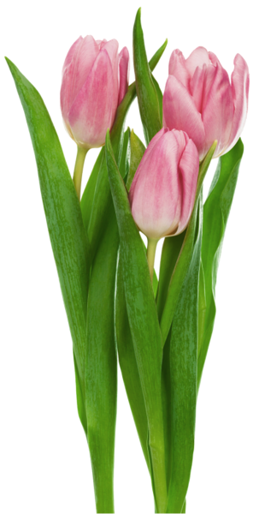
বইয়ের সাথে সংযোগ স্থাপন
এখন পাঠ্য বইয়ের ৪ নং পৃষ্ঠায় কি আছে আমরা একটু দেখি

Slide 13
জোড়ায় কাজ
পরিবেশ
আমাদের চারপাশের সবকিছু নিয়ে তৈরি হয়েছে আমাদের -------------।
পরিবেশকে -------------------- --এবং------------------পরিবেশে ভাগ করা যায়।
প্রাকৃতিক পরিবেশ
মানুষের তৈরি
প্রাকৃতিক
গাছপালা, পাখি ও বায়ু--------------পরিবেশের উপাদান।

Slide 14
সঠিক উত্তরটি বোর্ডে এসে লেখ
মূল্যায়ন
সঠিক উত্তর:
গাছ
ভুল উত্তর
কোনটি প্রাকৃতিক পরিবেশের উপাদান ?
✓
ক. টেবিল
খ. গাছ
গ. কলম
ঘ. চেয়ার
উত্তরের অপশনগুলোতে ক্লিক কর

Slide 15
সঠিক উত্তরটি বোর্ডে এসে লেখ ।
মূল্যায়ন
সঠিক উত্তর:
ঘরবাড়ি
ভুল উত্তর
কোনটি মানুষের তৈরি পরিবেশের উপাদান ?
✓
ক. ঘরবাড়ি
খ. পাহাড়
গ. মাছ
ঘ. পাখি
উত্তরের অপশনগুলোতে ক্লিক কর ।

Slide 16
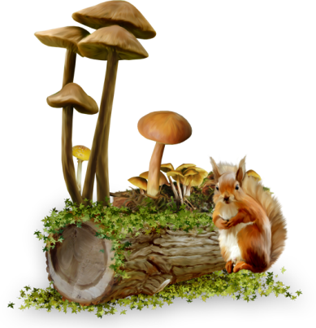
মূল্যায়ন
প্রাকৃতিক পরিবেশের ৫টি উপাদানের নাম লিখ?
প্রাকৃতিক এবং মানুষের তৈরি পরিবেশের মধ্যে
তিনটি পার্থক্য লেখ ?

Slide 17
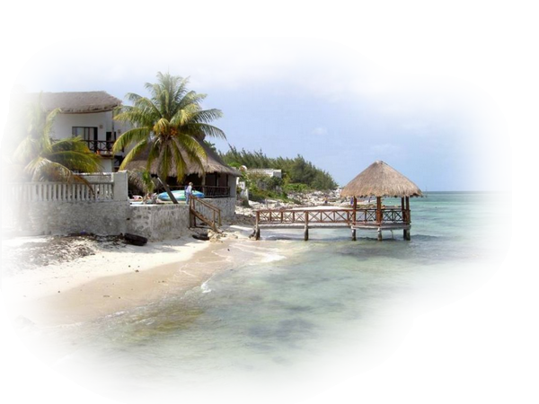
বাড়ির কাজ
তোমার বাড়ির আশেপাশের কোন জিনিসগুলো মানুষের তৈরি আর কোন গুলো মানুষের তৈরি নয় তার একটি তালিকা তৈরি করে আনবে ।

Slide 18
ধন্যবাদ

